Slide 1
Взаимодействие семьи и школы на открытой онлайн-площадке (на примере социальной сети «Вконтакте»)
Выполнил:
учитель начальных классов
МАОУ «ООШ №7» г.Чусовой
Краснощекова Светлана Николаевна

Slide 2
Сотрудничество – совместная деятельность педагогов и родителей, включающая в себя взаимное общение, обмен опытом, совместный поиск решения проблем в развитии ребёнка.

Slide 3
Основные принципы сотрудничества с семьями:
-открытость для семьи;
-сотрудничество педагогов и родителей в воспитании детей;
-создание активной развивающей среды, обеспечивающей единые подходы к развитию личности в семье и коллективе;
-диагностика общих и частных проблем в воспитании и развитии ребёнка.

Slide 4
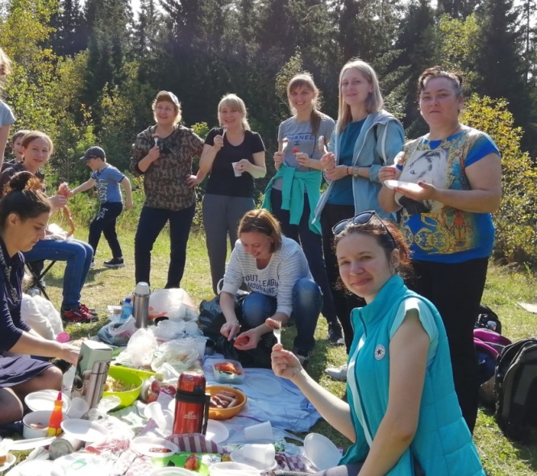
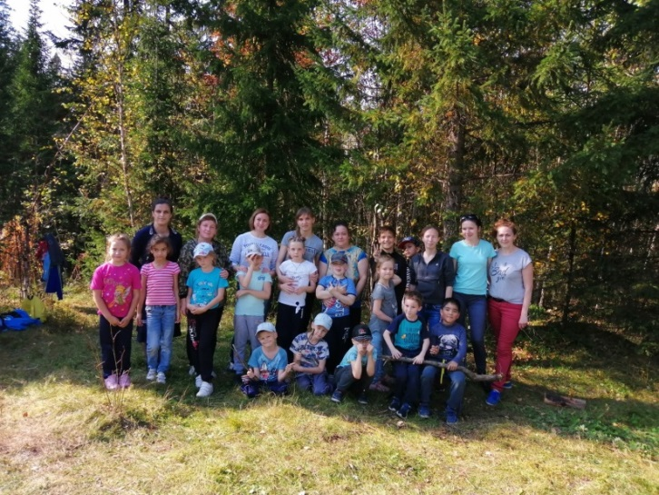
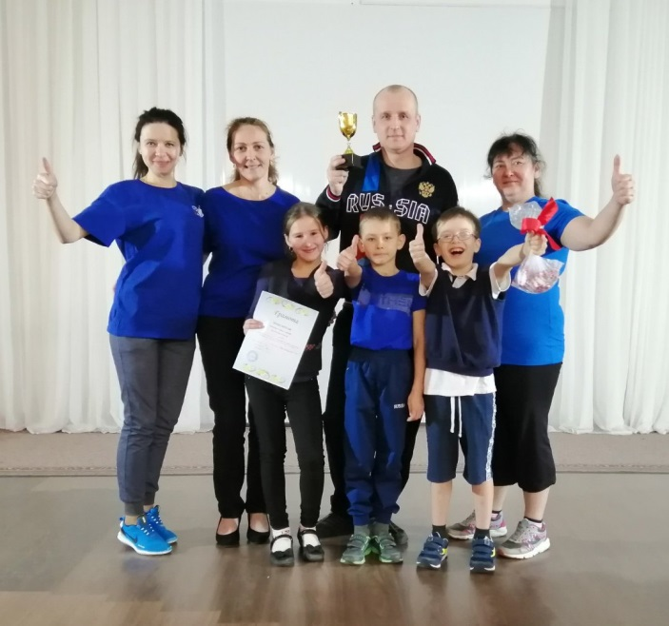
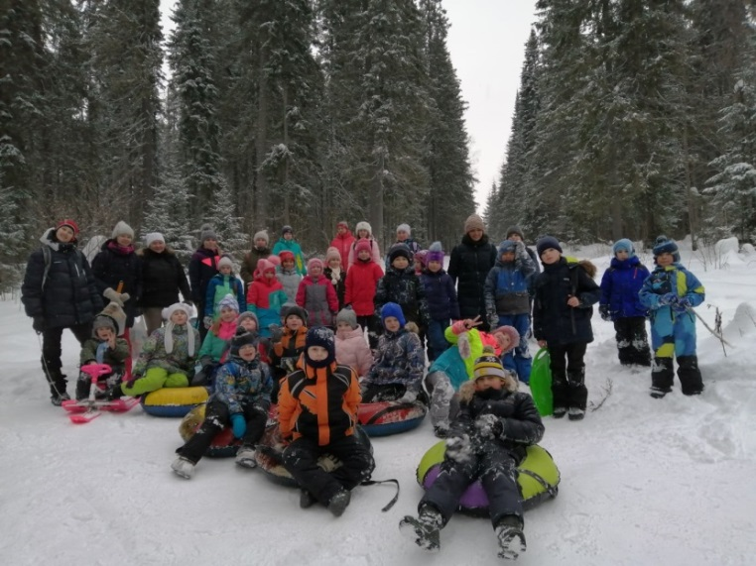
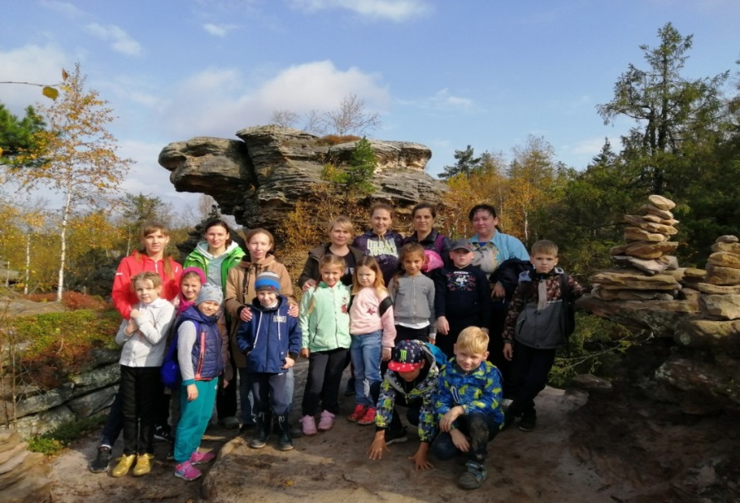
«Вместе мы – сила!»

Slide 5
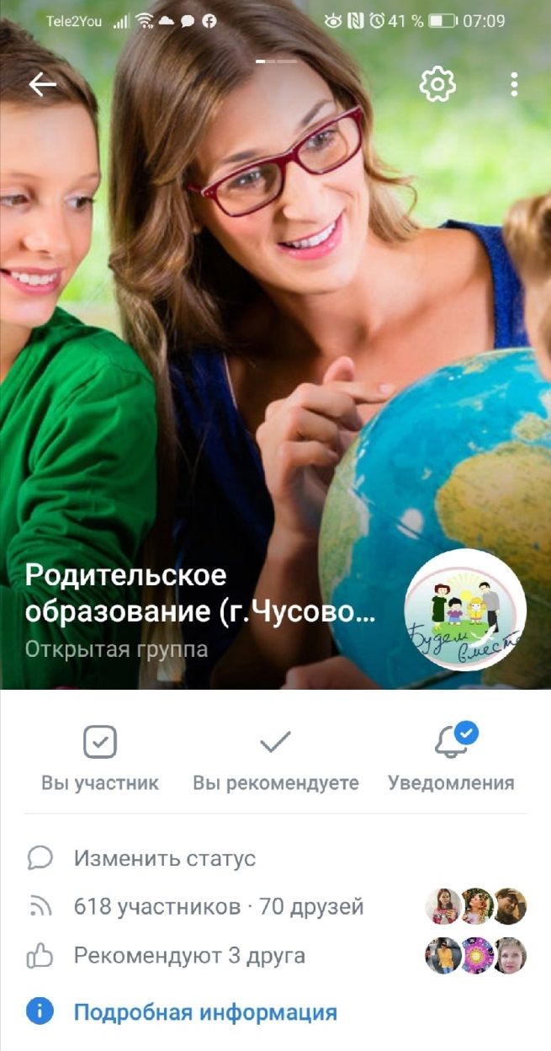
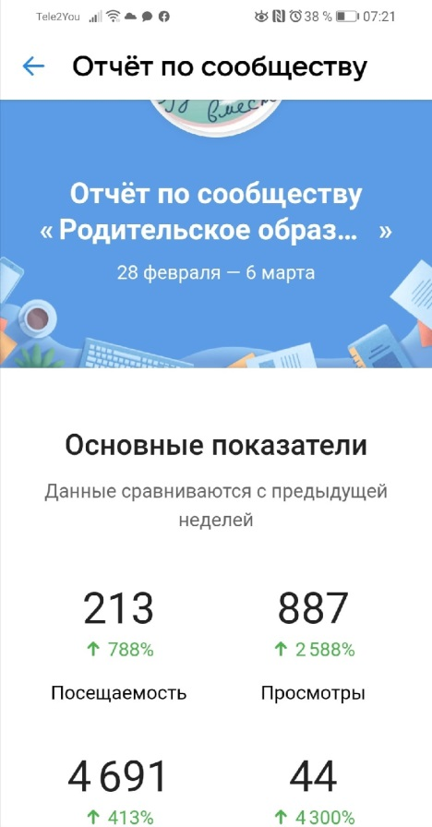
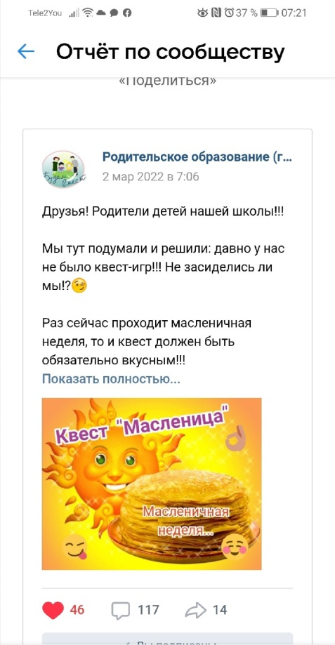
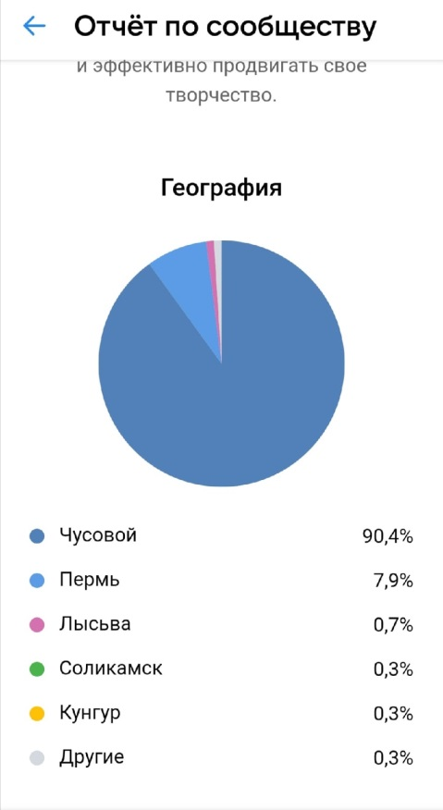
Открытая группа Родительское образование «Будем вместе»(г.Чусовой)
Активная ссылка: https://vk.com/club199418107

Slide 6
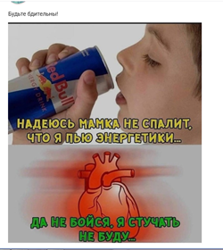
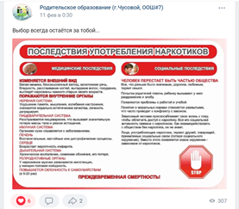
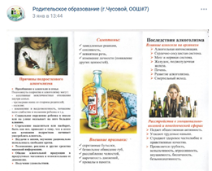
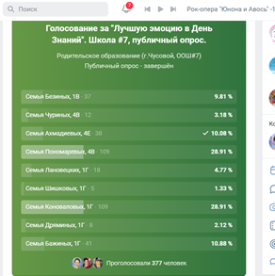
Наши вкладки

Slide 7
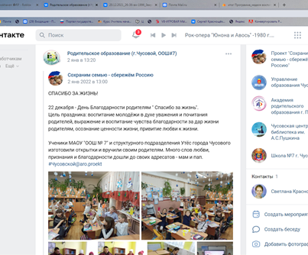
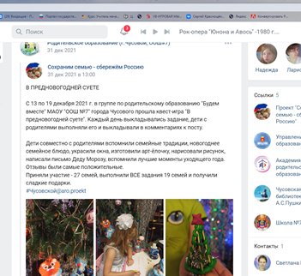
Проект «Сохраним семью – сбережём Россию»

Slide 8
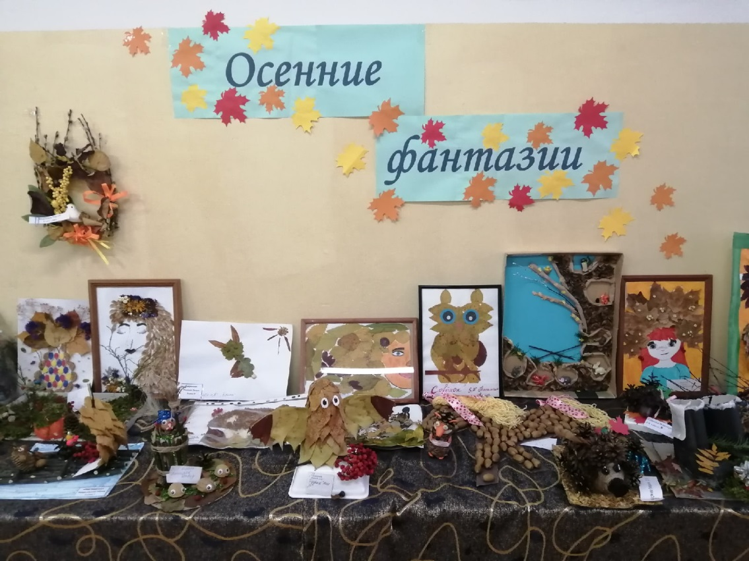
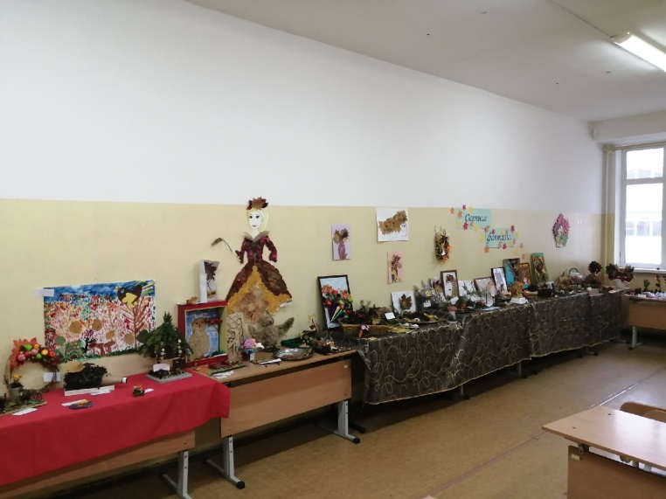
«Осенние фантазии»

Slide 9
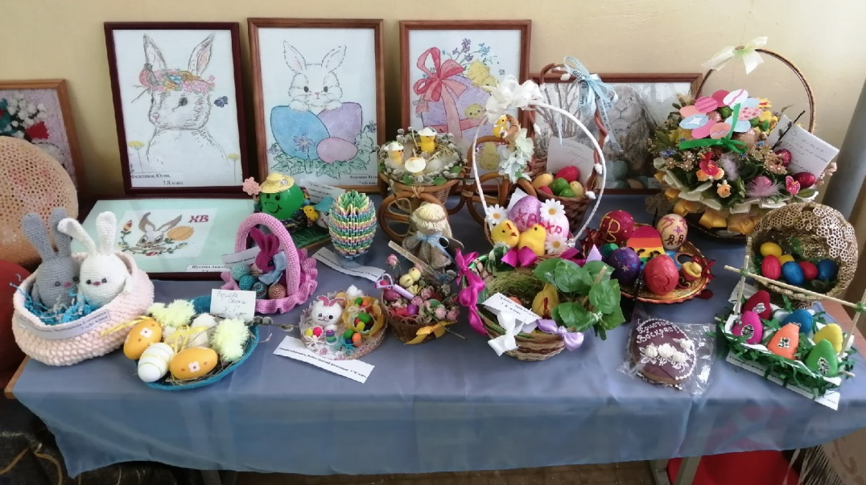
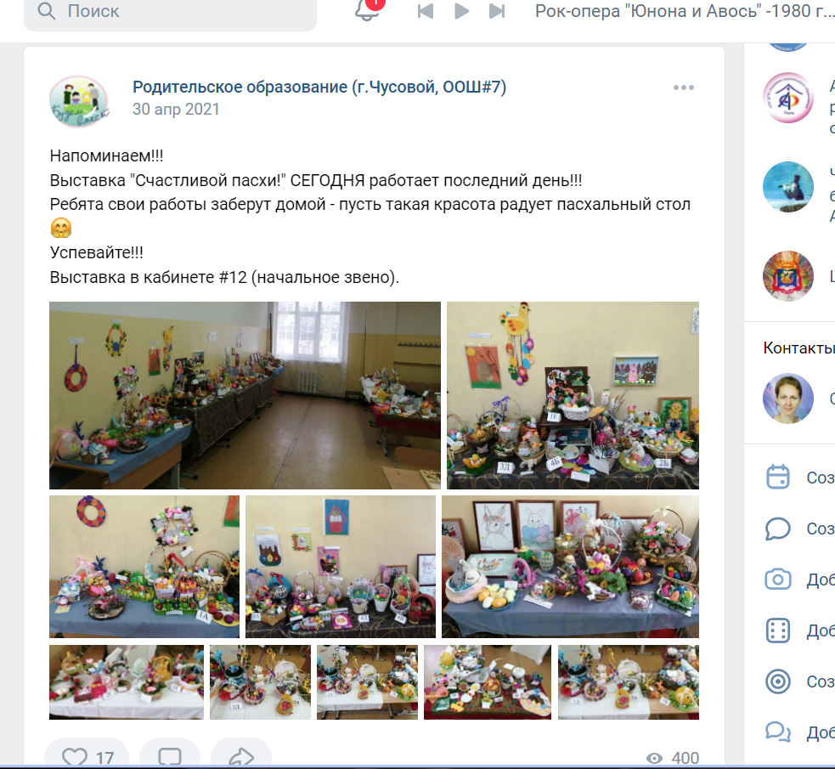
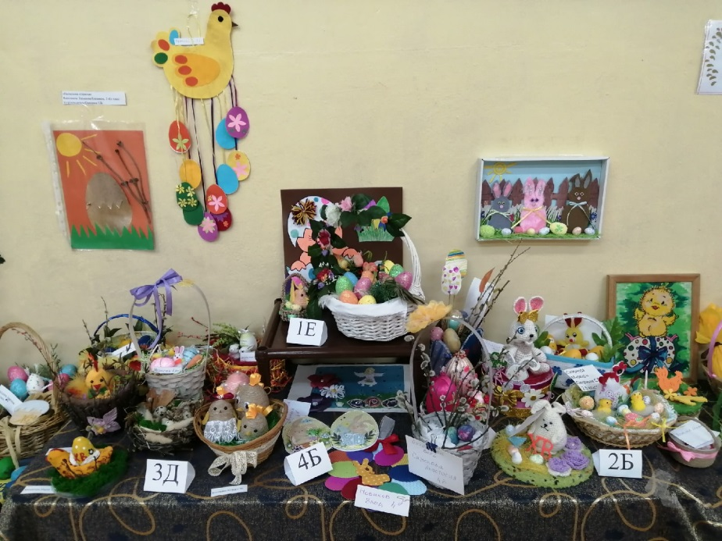
Счастливой Пасхи

Slide 10
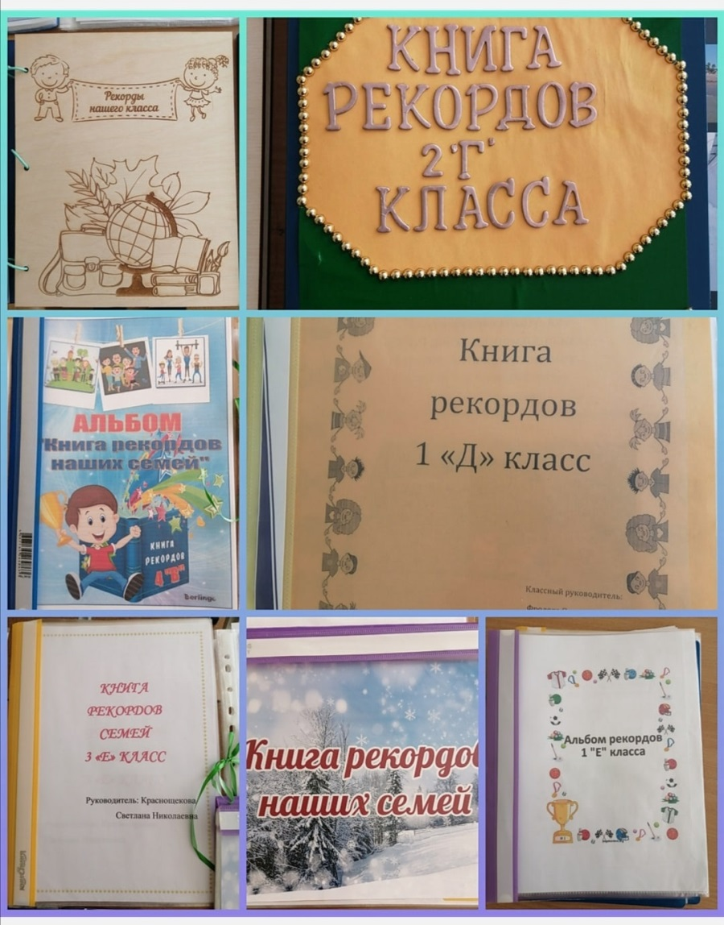
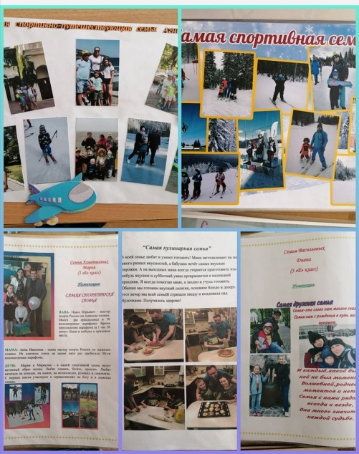
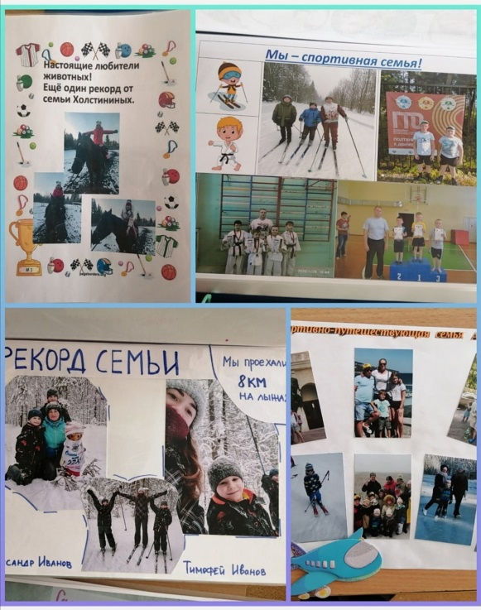
Книга рекордов семьи

Slide 11
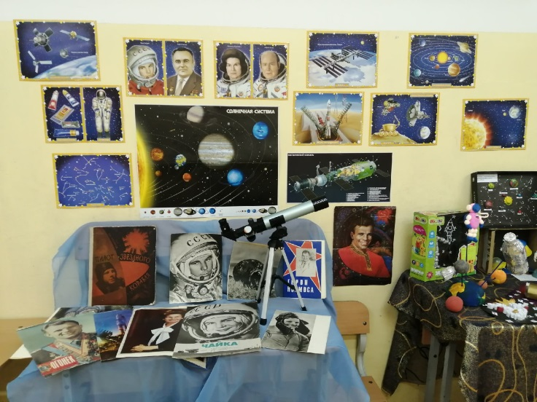
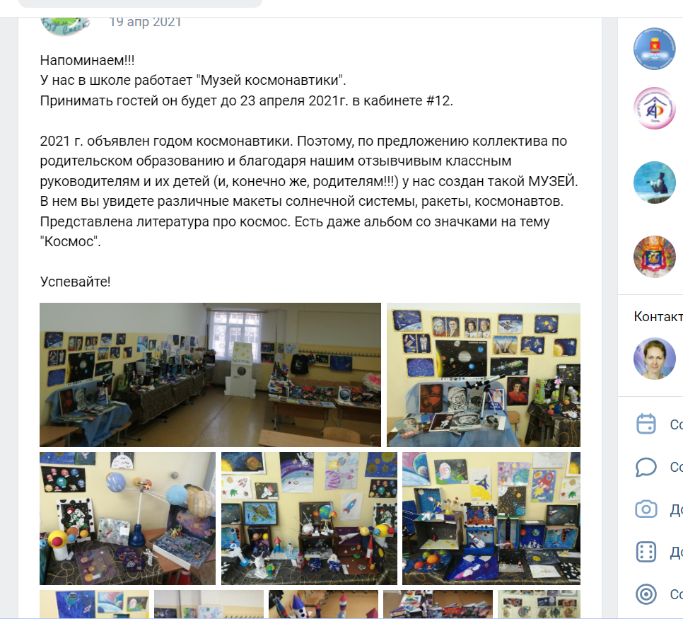
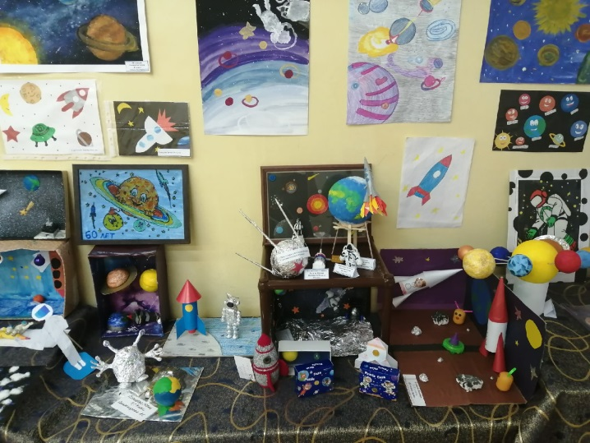
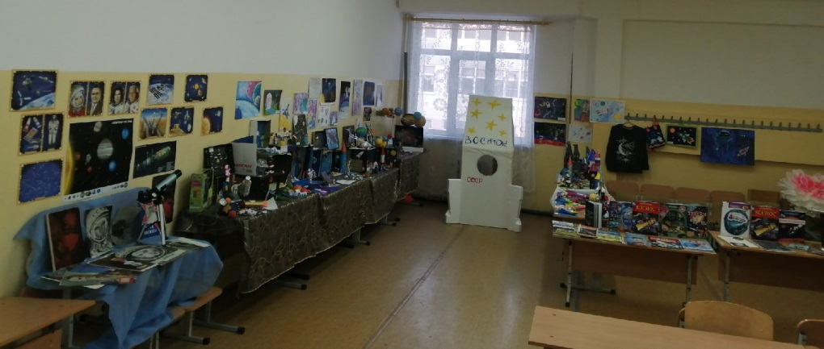
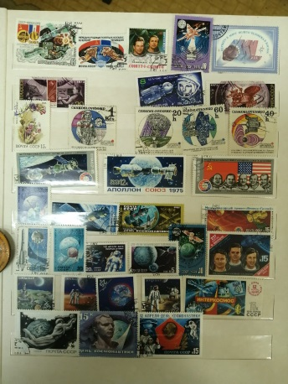
День космонавтики

Slide 12
Квест «В предновогодней суете»

Slide 13
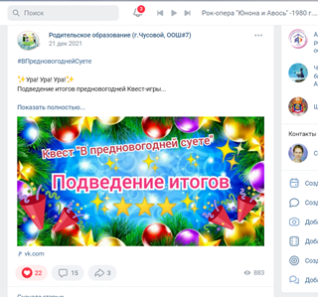
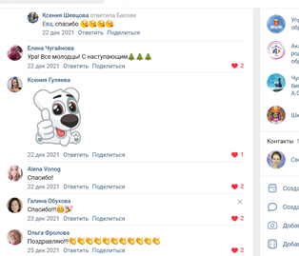
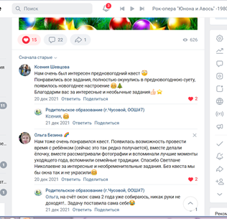
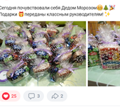
Квест «В предновогодней суете»

Slide 14
Квест «В предновогодней суете», отзывы
Спасибо за интересный квест! Дочка каждый день с интересом спрашивала про следующее задание Придумывайте ещё что-нибудь, обязательно поучаствуем))
Нам очень был интересен предновогодний квест Понравились все задания, полностью окунулись в предновогоднюю суету, появилось новогоднее настроение Благодарим вас за интересные и необычные задания
Нам тоже очень понравился квест. Появилась возможность провести время с ребёнком (сейчас это так редко получается), вместе делали ёлочку, вместе рассматривали фотографии и вспоминали лучшие моменты уходящего года, вспомнили семейные традиции. Спасибо Светлане Николаевне за интересные и необременительные задания. Без квеста мы бы окна так и не украсили .
С удовольствием поучавствовали в КВЕСТе "В предновогодней суете" Задания интересные, творческие, семейные, домашние - это так важно в НАШЕ ВРЕМЯ!!! Проводите как можно больше время со своими детками!
Благодарим за такой интересный способ подготовки к Новому году,действительно и настроение предпраздничное появилось и всей семьёй выполняли задания и вспомнили,что было в этом году. Думаем квест был полезен, нужно продолжать. Всех с наступающим Новым годом

Slide 15
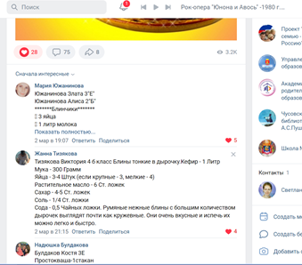
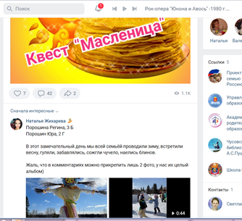
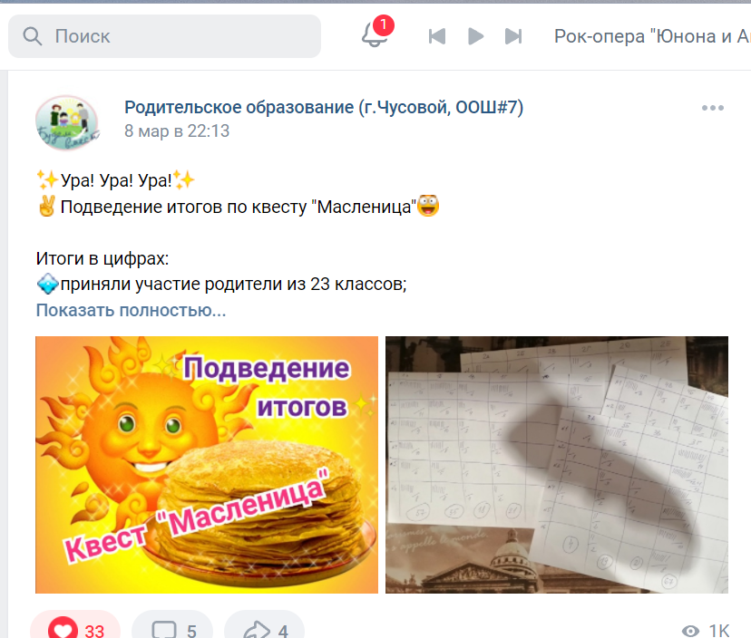
Квест «Масленица»

